Slide 1
面向社区的疾病诊断决策支持系统设计与开发
答辩人：冯冠军
导 师：吕旭东 教授
专 业：生物医学工程
Notes:
各位老师同学，大家上午好。欢迎参加我的硕士学位论文答辩，我的论文题目是“面向社区的疾病诊断决策支持系统设计与开发”。

Slide 2

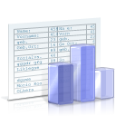

面向社区的疾病诊断决策支持系统设计与开发
1
引言
2
关键技术研究与系统框架实现
3
头痛决策支持系统实现
4
阿尔兹海默症决策支持系统实现
5
总结与展望
Notes:
这是我的答辩提纲，论文从以下五个部分展开

Slide 3


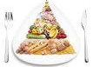






社区医疗
基本医疗
保健
预防
康复
健康教育
社区医疗服务为居民提供基本的医疗服务，是我国医疗体制改革和社区建设的重要组成部分
Notes:
社区医疗服务为居民提供基本的医疗服务，是我国医疗体制改革和社区建设的重要组成部分。它是以人的保健为中心、家庭为单位、社区为范围导向，以妇女儿童、老年人、慢性病、残疾人和脆弱人群为重点，以解决社区主要问题、满足社区基本卫生需求为目的，融预防、医疗、保健、健康教育为一体的，有效、经济、综合、连续的基层医疗服

Slide 4












社区医疗面临的问题
理想医疗模式
医疗现状
社区承担常见疾病的诊疗工作，中心医院专注于解决疑难杂症的诊疗问题
大医院医疗负担过重，超负荷运作,社区医疗资源闲置浪费
Notes:
患者集中于上级医院而没有向基层合理分流

Slide 5
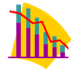
临床决策支持系统（Clinical Decision Support System）
Clinical decision support systems (CDSS) are computer systems designed to impact clinician decision making about individual patients at the point in time that these decisions are made.
-----------------Clinical Decision Support Systems: Theory and Practice
神经外科决策支持系统
利兹腹痛系统
Micromedex
Internist
DEMS
Auminence
Mycin
Isabel
提高医疗质量
Dxplain
Archimedes IndiGO
心脏病决策支持系统
降低医疗费用
临床决策支持系统作为一种已被广泛验证过的成熟方案，可以解决社区医疗水平低下的问题
Notes:
如2005年发表于JAMA的系统性回顾中显示，97项经过严格挑选的随机研究中62份（64%）发现临床决策支持系统可提高医生的工作质量[8]，这个结果与1998年同样发表于JAMA的66%（43/65）的结果相类似[7] 1.帮助医生解决复杂的医学问题，作为医生诊断、治疗以及预防的辅助工具

Slide 6



社区临床决策支持需求分析
1.Best Knowledge Available when needed
2.High Adoption and Effective use
3.Continuous Improvement of knowledge and CDS
Three pillars for realizing the promise of CDS
临床数据
患者数据
临床数据获取利用
知识更新
领域专家
社区医生
患者
知识的传播应用
获取最新临床知识，提高医疗水平
满足常见病诊疗需求的高质量的医疗服务
医学知识
医疗服务
Notes:
这就是临床决策支持系统。临床决策支持系统对医生看病的观察、诊断和治疗模
充分利用各地的医疗专家的知识和诊疗经验，在先进技术手段的支持下帮助并提高城乡基层医护人员的诊疗水平，做到“知识与技术下基层”，使一些常见病、多发病在城乡社区医院做到规范化诊疗

Slide 7







社区临床决策支持服务模式
中心医院
知识库
社区医院
诊疗服务
临床
数据
临床决策支持系统
患者

Slide 8
面向社区的疾病诊断决策支持系统
决策支持服务
各种常见疾病的诊断推理
决策服务的动态添加及更新
人
机
交
互
解 释 器
工作存储
医疗数据管理
推 理 引 擎
知识库
数据结构复杂、类型多样
数据量高速增长
典型的临床决策支持系统框架

Slide 9














系统概念图
按需求提供资源、按使用量付费的云计算平台
界面配置文件
组件
…
数据交互接口
可配置的系统问诊界面
…
头痛诊断决策支持
阿尔兹海默症诊断决策支持
数据操作接口
推理引擎接口
…
…
…
推理引擎库
数据存储
知识库
平台无关性的推理引擎库
高性能可扩展的数据存储

Slide 10
面向社区的疾病诊断决策支持系统
1
引言
2
关键技术研究与系统框架实现
3
头痛决策支持系统实现
4
阿尔兹海默决策支持系统实现
5
总结与展望

Slide 11
关键技术与系统框架实现
关键技术研究
系统框架设计
系统框架实现
面向复杂多样数据的存储管理技术
针对不同疾病的界面动态配置技术
面向服务架构的推理引擎构建技术
视图层实现
控制层实现
模型层实现

Slide 12
1.面向复杂多样的医疗数据存储管理技术
数据特点
医疗数据由于本身的复杂性，数据类型多样且具有较多的层级结构
随着医学研究的进展和系统的更新，数据库的数据模型也需要不断更新
由于社区医疗覆盖的用户群体规模大，系统的数据存储高速增长
不需要固定的表格模式，适合复杂的数据结构
分布式设计，具有良好水平扩展性，满足数据高速增长
NoSQL数据库
数据模式固定，非典型的关系型数据的存储和管理的效率低
在海量数据的存储和访问以及数据库的可扩展性上存在瓶颈
关系型数据库
关系型数据库
Notes:
数据模式固定-----字段空缺，空间浪费 强事务性增加分片难度----水平扩展困难
模式自由----适合复杂数据结构 分布式结构设计----良好的水平扩展性

Slide 13
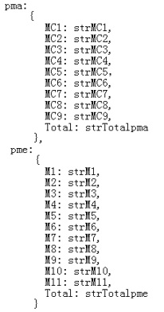
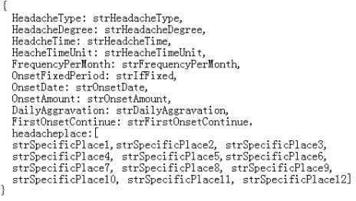
面向复杂多样的医疗数据存储管理技术
数据库 Database
集合 Collection
集合 Collection
文档
文档
文档
文档

Slide 14
2.问诊界面动态配置技术
数据录入界面需求
不同疾病所需的数据差异很大
数据项随疾病诊断的需求而变化
结构化、样式精确的数据项
临床决策支持系统
诊断决策的准确性与观察信息的获取程度相关
针对不同疾病的数据录入界面动态配置技术

Slide 15
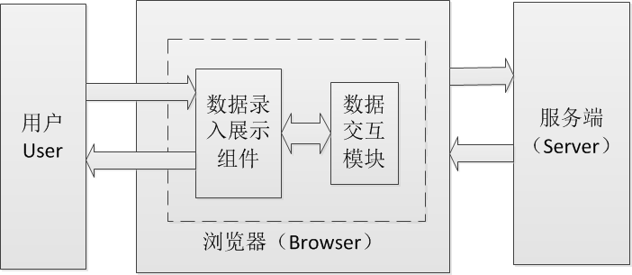
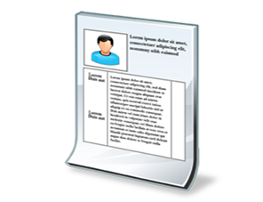
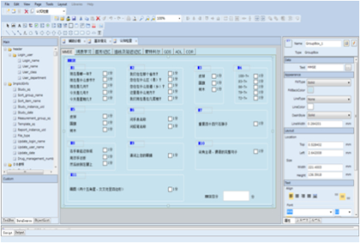
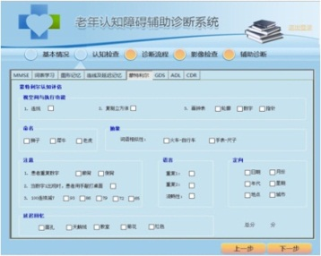
针对不同疾病的数据录入界面动态配置技术
整理数据需求
界面模板设计工具
生成页面配置文件
系统显示页面

Slide 16
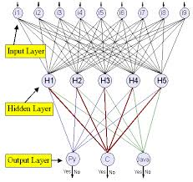
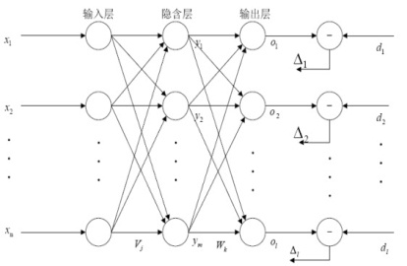
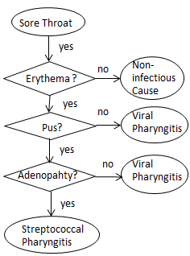


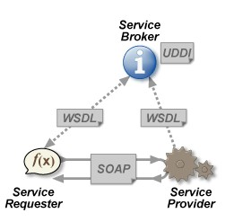
3.面向服务架构的推理引擎构建技术
推理方法多种
人工神经网络
贝叶斯网络
决策树
语言平台各异
基于WebService的推理引擎服务

Slide 17
系统架构
视图层
界面配置文件
录入展示组件
数据交互模块
问诊流程页面
按需获取资源，实现系统资源的最大化利用
数据存储集中远程托 管，利于数据共享
云
平
台
控制层
系统登录
新入病人信息
新业务逻辑
病人信息查询
问诊流程
推理引擎接口
数据访问接口
模型层
视图、控制器、模型三个部分各自独立，易于维护和扩展
MongoDB 存储方案
知识库
推理引擎
数据库
基础架构 ——ASP.NET MVC
Notes:
在MVC设计模式中，模型响应用户请求并返回响应数据，视图负责格式化数据并把它们呈现给用户，业务逻辑和表示层分离
1.视图层 用HTML、javascript编写对应业务逻辑的网页界面。调用数据录入组件完成诊断流程子页面，并实现数据交互接口模块
2.模型层 搭建MongoDB集群，利用Mongodb数据库驱动编写数据操作接口，实现数据的增删查改功能
3.控制层 通过调用模型层的接口和推理引擎接口实现系统的新建病人信息、问诊流程、问诊信息保存、病人信息查询、问诊信息查询等业务逻辑

Slide 18
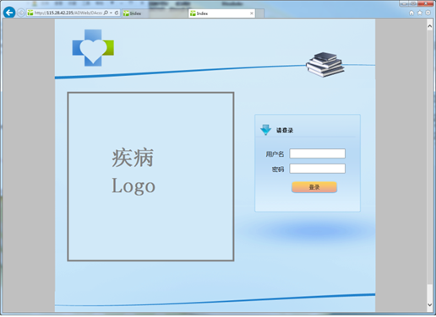
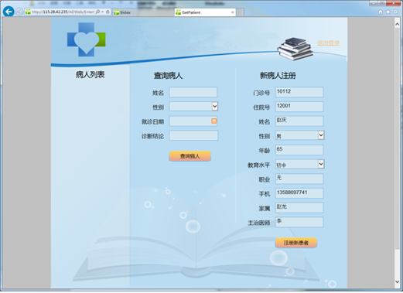
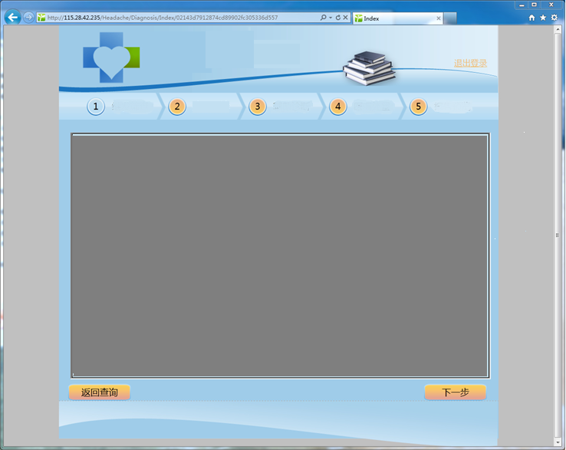
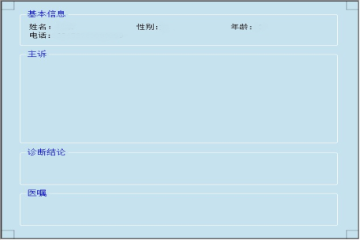
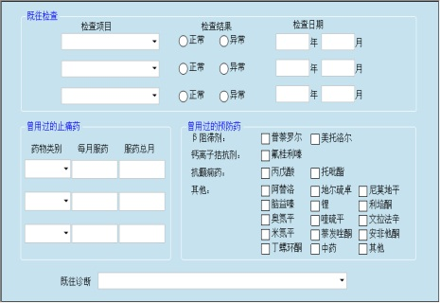
视图层：数据录入展示组件
系统登录界面
基本信息录入界面
问诊界面

Slide 19
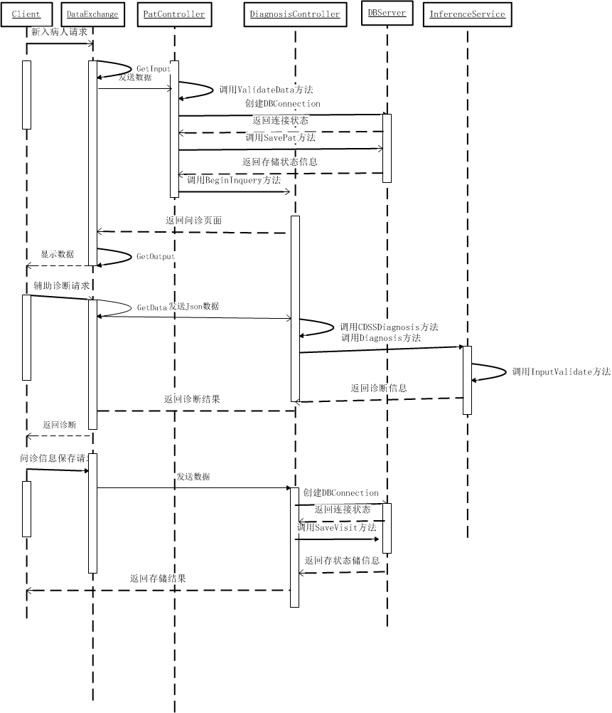
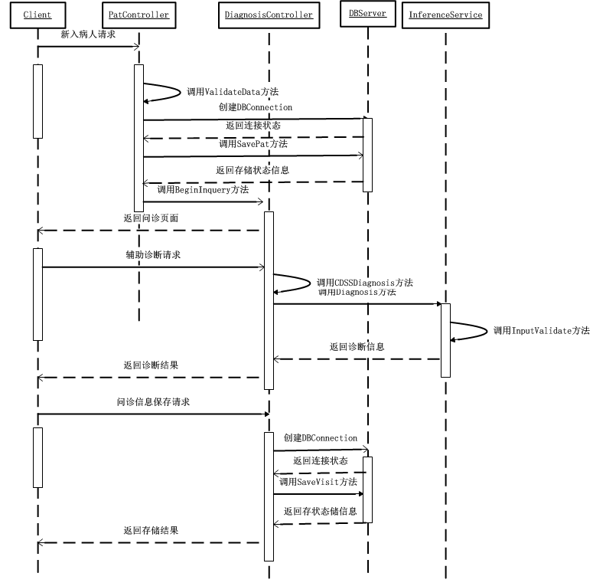
控制层 ：系统问诊部分流程图
医生录入病人基本信息（病人首次就诊）
开始问诊，疾病相关信息收集完毕后，医生使用诊断决策支持功能
医生得出最终诊断结论后，将本次就诊记录保存

Slide 20
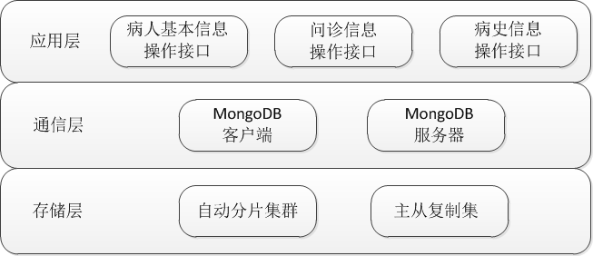
模型层：数据操作
模块 | 接口
数据库连接管理模块 | InitializeOneConnection
 | CloseOneConnection
病人基本信息操作模块 | CreatePat
 | QueryPat
 | GetPat
问诊信息操作模块 | CreatVisit
 | UpdateVisit
 | DeleteVisit
 | QueryVisitHistory
 | QueryVisitContent
病史信息操作模块 | CreateMedicalHistory
 | QueryMedicalHistory
 | UpdateMedicalHistory
20

Slide 21
决策支持服务构建方案
基于本系统框架可以快速高效的进行面向社区的疾病诊断决策支持系统的开发工作，开发流程如下图
推理引擎选择
数据模型设计
问诊界面配置
数据交互实现
系统应用
知识更新、临床需求变化

Slide 22
论文提纲
1
引言
2
关键技术研究与系统框架实现
3
头痛决策支持系统实现
4
阿尔兹海默症决策支持系统实现
5
总结与展望

Slide 23

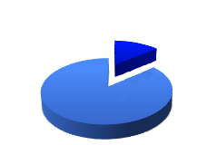
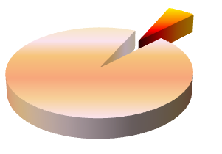
系统背景概述
WHO报告称，全球约有10%的成年人患有偏头痛，1.7%~4%的成年人每月至少有15天发生头痛。然而，在偏头痛和紧张型头痛患者中，仅有40%获得了专业诊断，而在药物过量所致头痛患者中，这一比例更是低至10%
头痛
原发性头痛：无明确病因的头痛，包括偏头痛、紧张型头痛等，占头痛总数80%以上
继发性头痛种类繁多，主要根据其病因分类
13.8%
5.6%
偏头痛
紧张性头痛
诊断决策支持系统的目标疾病：原发性头痛

Slide 24
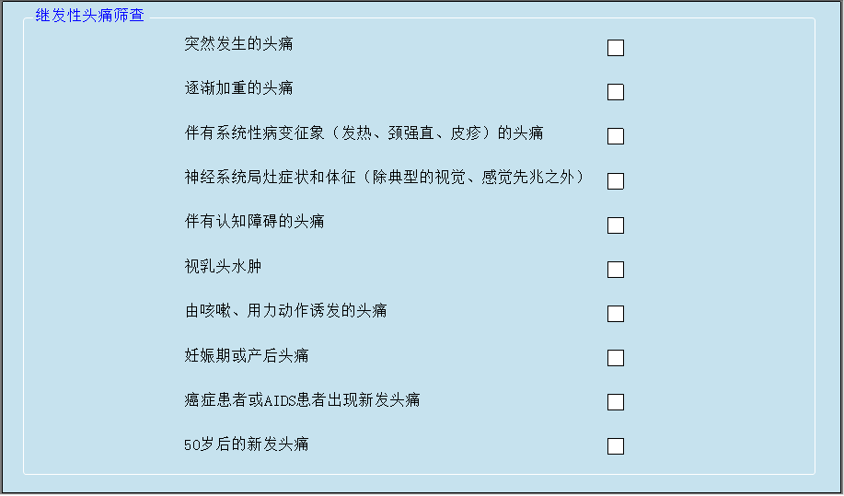
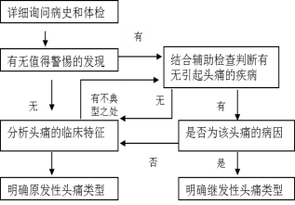
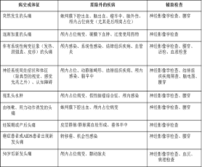
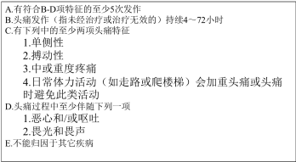
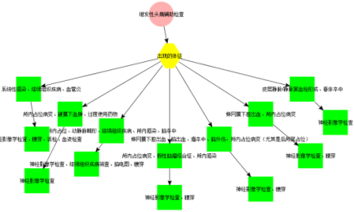
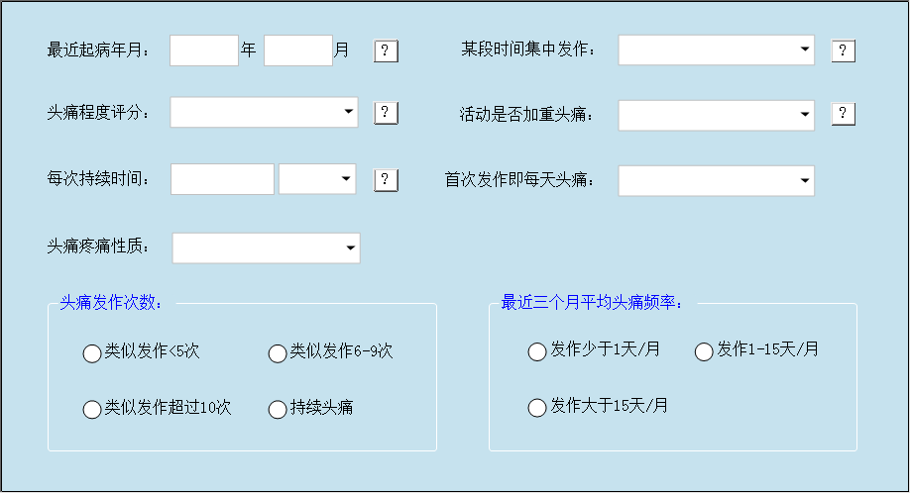
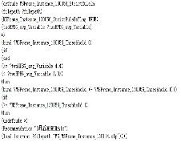
基于框架的系统开发
字段 | 数据类型 | 说明
HeadacheType | String | 头痛类型
HeadacheDegree | Sting | 头痛程度
HeadacheTime | int | 头痛时长
FrequencyPerMonth | int | 每月头痛次数
DailyAggressivation | Bool | 头痛是否每日加重
FirstOnsetContinue | Bool | 是否初次发作持续头痛
OnsetAmount | int | 头痛发作总次数
HeadachePlace | array | 头痛部位
PrecipitationgFactor | array | 头痛诱发因素
HeadacheAccompany | array | 头痛伴随症状
HeadacheProdrome | array | 头痛前驱症状
PremonitorSymptom | array | 头痛先兆
MitigatingFactor | array | 头痛缓解因素
CDSSDiagnosis | array | 系统诊断结论
DoctorDiagnosis | array | 医生最终诊断结论
推理服务建立
数据模型设计
问诊界面配置
文本指南
SAGE模型
CLIPS规则

Slide 25
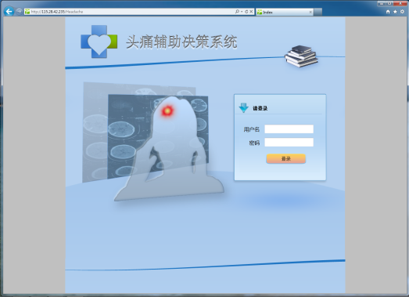
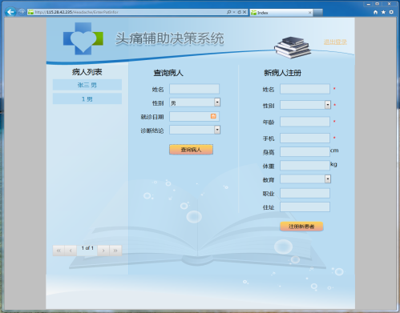
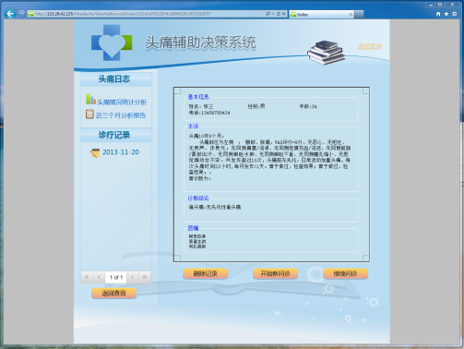
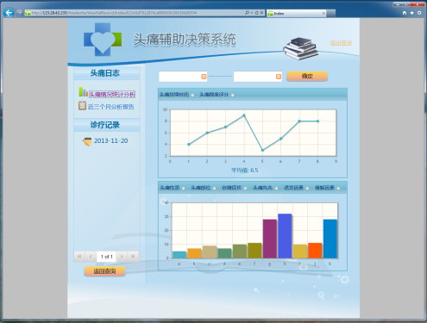
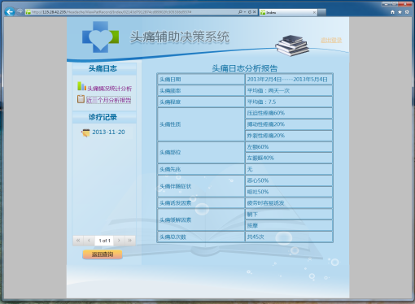
系统实现
登录系统
查看病人诊疗信息

Slide 26
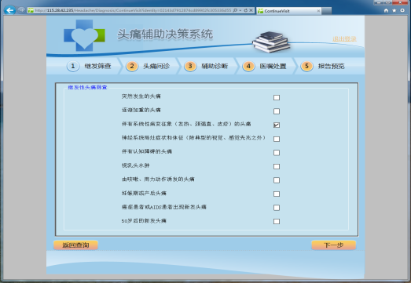
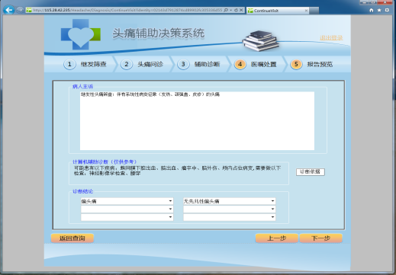
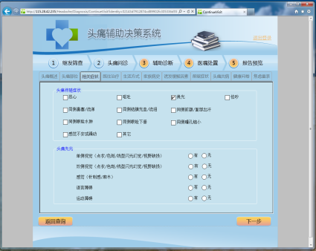
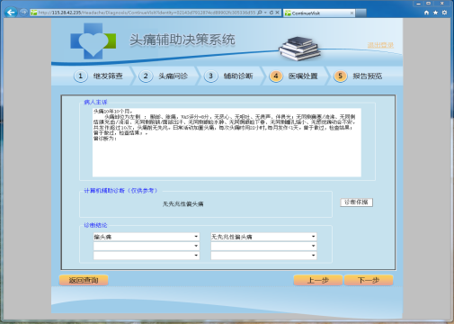
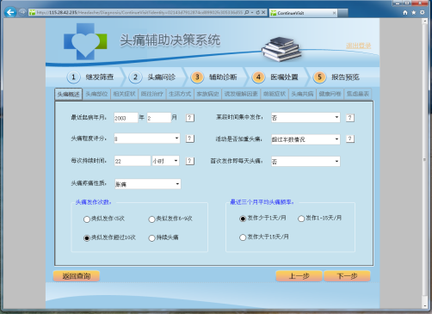

系统实现
继发性头痛筛查
原发性头痛诊断流程

Slide 27
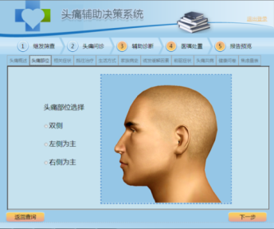

系统应用
301 医院
diagnosis1
12种原发性
头痛总体
准确率为
92.6%
CDSS
diagnosis2
282例门诊病人
金标准
头痛专家
面向社区的头痛决策支持系统实现后在北京301医院进行了临床应用，系统的界面简洁、操作明了，基本符合临床医生的需求

Slide 28
论文提纲
1
引言
2
关键技术研究和系统框架实现
3
头痛决策支持系统实现
4
阿尔兹海默症决策支持系统实现
5
总结与展望

Slide 29
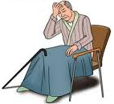

系统背景概述
阿尔兹海默症(Alzheimer’s disease ,AD),又称老年痴呆症，是一种神经退行性疾病
研究显示，年龄每增加5岁，阿尔茨海默病患者的百分数将上升2倍，也就是说，60岁人群的患病率为1％，而85岁人群的患病率为30％
诊断决策支持系统的目标疾病：阿尔兹海默症
Notes:
随着人口老龄化程度的加剧，AD已经成为继心血管疾病、肿瘤和脑卒中之后的第四位杀手，给社会和家庭带来沉重的负担，从AD高风险人群中快速筛选出可疑AD患者是作好AD的预防、早期诊断和治疗的关键

Slide 30
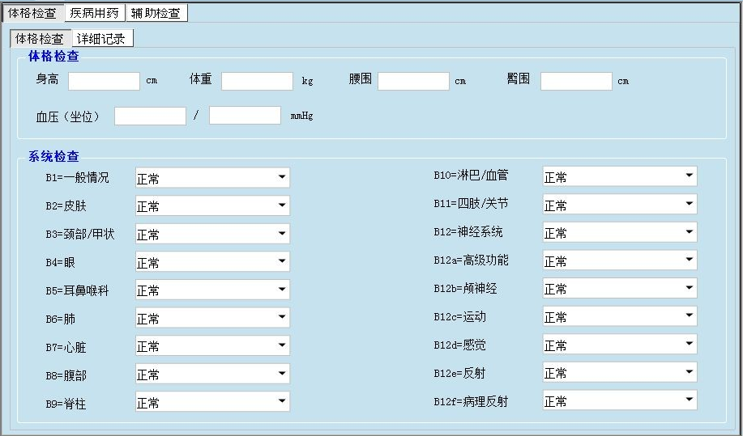
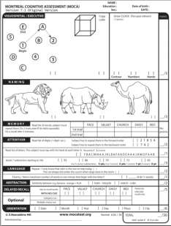

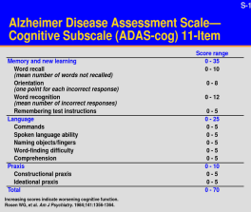
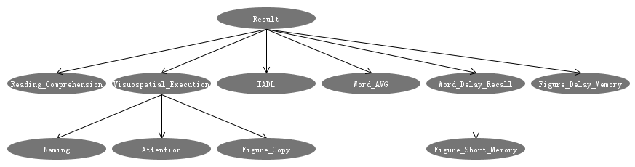
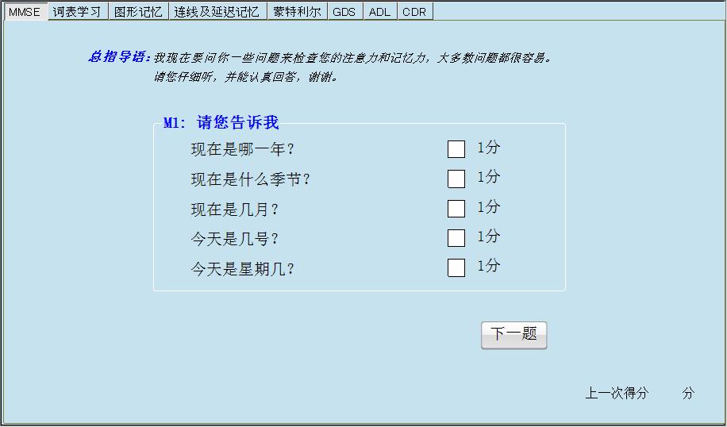
基于框架的系统开发
字段 | 数据类型 | 说明
VisitDate | Date | 就诊日期
MocaResult | 内嵌文档 | Moca量表的测试结果
MMSEResult | 内嵌文档 | MMSE量表的测试结果
ADLResult | 内嵌文档 | ADL量表的测试结果
GDSResult | 内嵌文档 | GDS量表的测试结果
Vocabulary | 内嵌文档 | 单词记忆和辨认能力测试结果
Picture | 内嵌文档 | 图片记忆能力测试结果
Number | 内嵌文档 | 数字复述能力测试结果
Training dataset
MMSE
推理服务建立
数据模型设计
问诊界面配置
ADAS-cog
MoCA
145 Cases
字段 | 数据类型 | 说明
Visualspaceandexecutiveability | int | 视空间与执行能力得分
Naming | int | 命名能力得分
Memory | int | 记忆能力得分
Attention | int | 注意力集中水平得分
Language | int | 语言能力得分
Abstractability | int | 抽象能力得分
MoCadelayrecall | int | 延迟回忆能力得分
Orientaion | int | 定向能力得分
贝叶斯网络

Slide 31
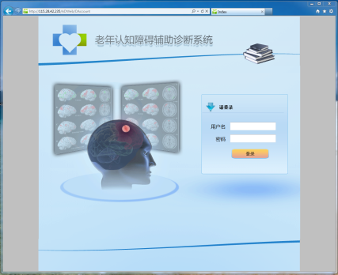
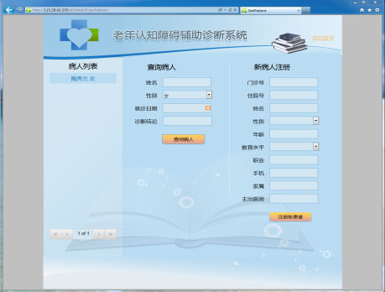
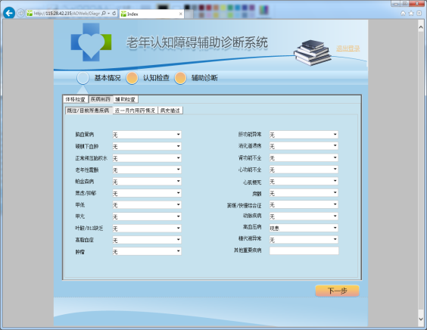



系统实现

Slide 32
系统应用
系统在临床应用后评估结果如下，根据评估进行分析研究后已得到准确率接近但简化输入参数的贝叶斯网络，下一步根据此结果将对于系统进行更新
灵敏性 | 特异性
81.40% | 91.40%
推理方法更新，更新推理引擎接口
更新界面组件的模板文件
数据交互模块实现
新系统

Slide 33
论文提纲
1
引言
2
关键技术研究和系统框架实现
3
头痛决策支持系统实现
4
阿尔兹海默症决策支持系统实现
5
总结与展望

Slide 34
总结
针对社区医疗中诊疗水平低下的问题，提出将临床决策支持应用于社区医疗的服务模式，并以疾病诊断为切入点，设计和开发出满足社区医疗需求的疾病决策支持系统框架
关键问题1：各种常见疾病的决策支持服务的动态添加和更新
关键问题2：复杂多样的医疗数据的海量存储和管理
以头痛和阿尔兹海默症为例开展基于该框架的系统实践，开发实现了原发性头痛诊断决策支持系统和阿尔兹海默症诊断决策支持系统，并对系统框架的可用性和可扩展性进行验证和讨论

Slide 35
讨论与展望
目前系统问诊内容以文本为主，缺少图像信息的录入、查询和展示功能，下一阶段可使用MongoDB的子模块 GridFS实现分布式文件存储从而实现临床医疗图像信息的录入与管理功能
系统中病人的基本信息录入的功能可通过开发与社区医疗电子病历系统数据交互的组件实现自动化，减少手动输入量，增加系统的用户友好性
建立面向专家的知识表达和更新平台，帮助专家和医疗信息工作者的协同合作，提高系统开发和更新的效率

Slide 36
致谢
感谢各位答辩委员和在场参加我答辩的所有老师和同学
感谢段会龙老师、吕旭东老师对我的教诲和指导
感谢实验室所有老师、同学对我的帮助
感谢家人、朋友对我的支持和鼓励

